Slide 1
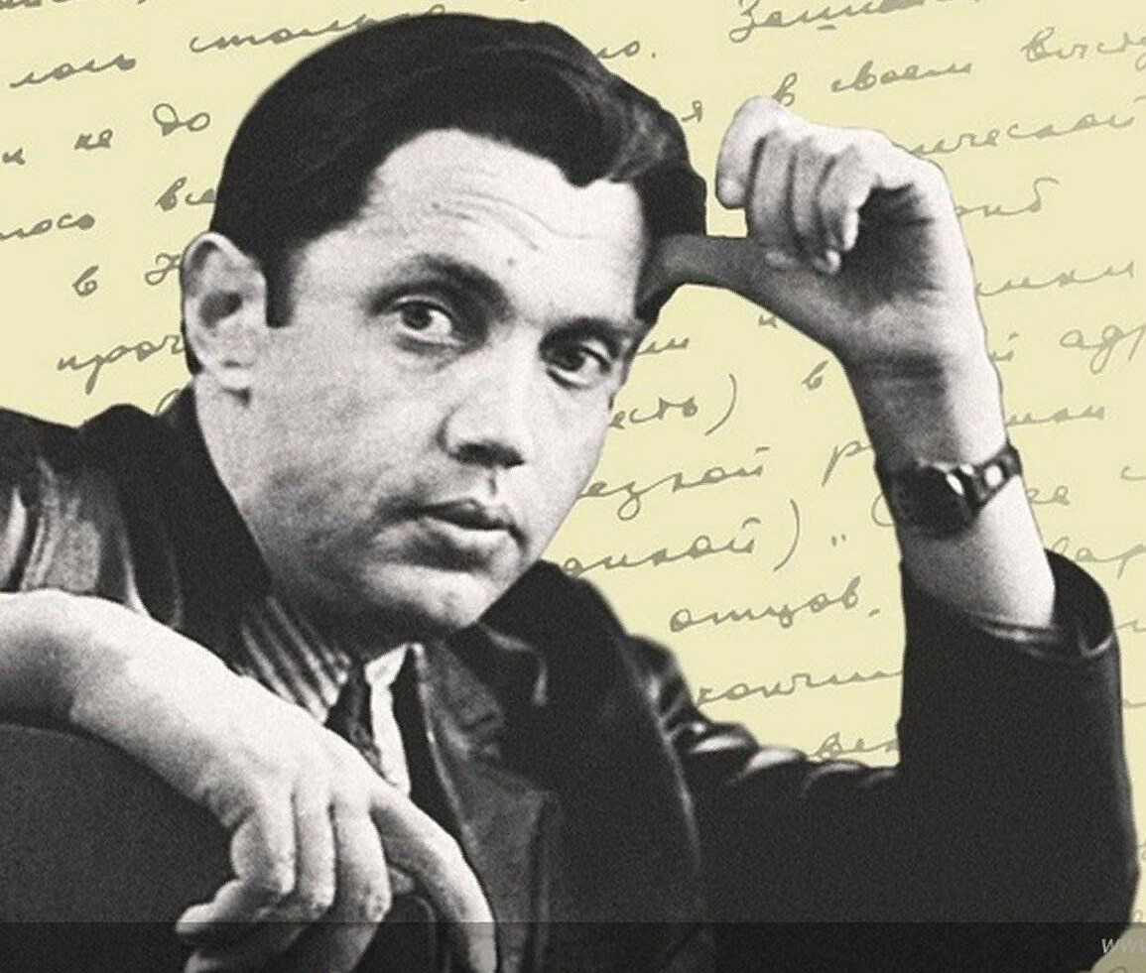
Мир стареет в былых надеждах. Но сегодня, как и вчера на плечах эту землю держат и несут на себе мастера! | Мастера. Профессионалы. Те, что в жизни постичь смогли щедрость камня, душу металла, свежесть формулы, нрав земли. Мастера, мастаки, умельцы. Понимающие до глубин механизм станка или сердца, ход смычка или гул турбин… Руки вещие простирая к перекрёсткам звёздных миров, время движется мастерами и надеется на мастеров! Роберт Рождественский

Slide 2
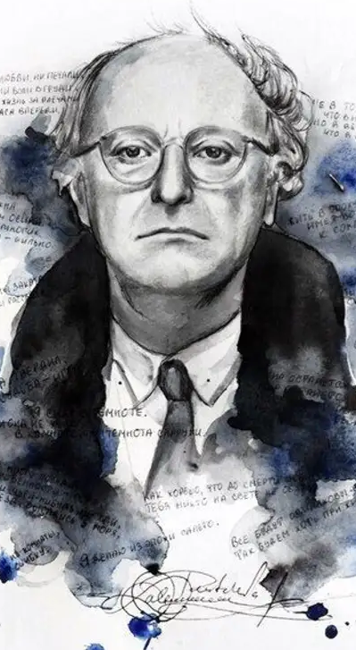
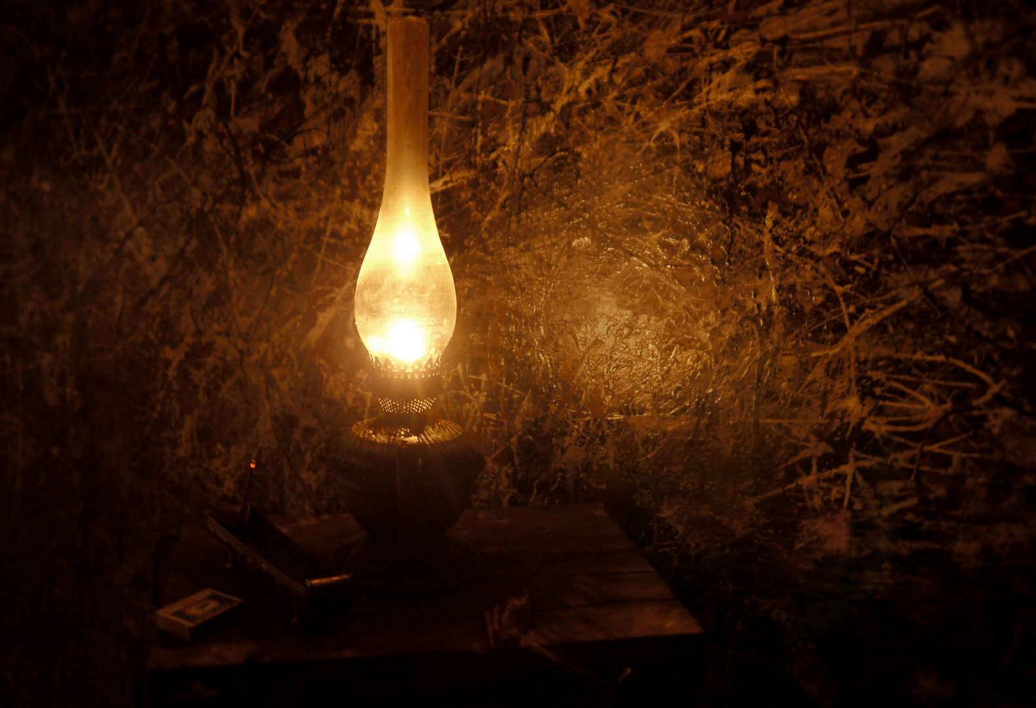
Огонь угас. Ты слышишь: он угас.
Горючий дым под потолком витает.
Но этот блик — не покидает глаз.
Вернее, темноты не покидает.
Иосиф Бродский

Slide 3
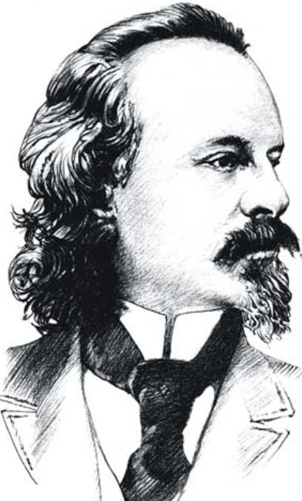
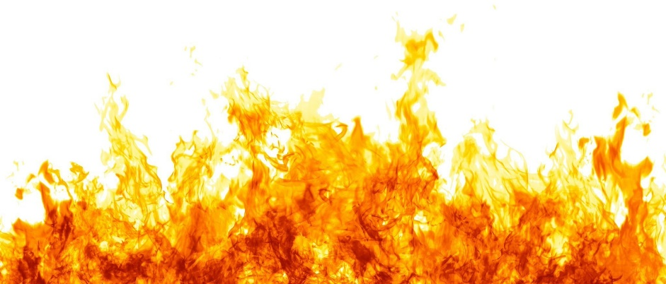
В этом году с крестьянина меньше спрашивается, — облегчение ему. Почему? Потому что раньше главное отопление было дровяное. А теперь у нас есть и топливо иное: есть у нас торф, нефть, уголь есть у нас. В этом году, несмотря на тяжелые условия, поднял производительность Донбасс. | Видит власть — топливо есть, спешит облегчение крестьянину внесть. Берем на самое главное, на это вот: без транспорта, без крупной промышленности, без армии и крестьянство никак не проживет.
Ты горишь как багряный, как темный, как желтый,
Весь согретый изменчивым золотом, праздник осенних листов.
Константин Бальмонт
Гимн огню

Slide 4
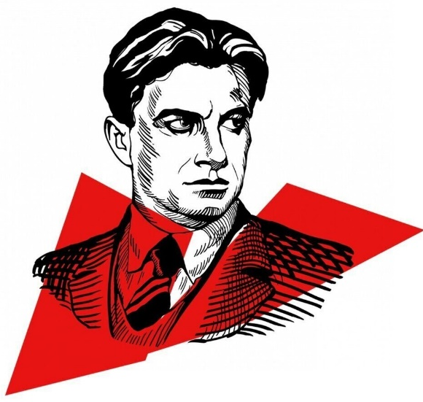
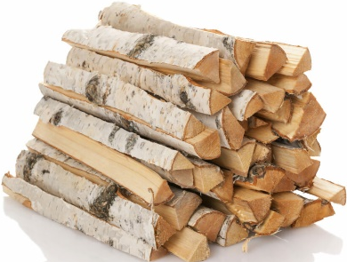
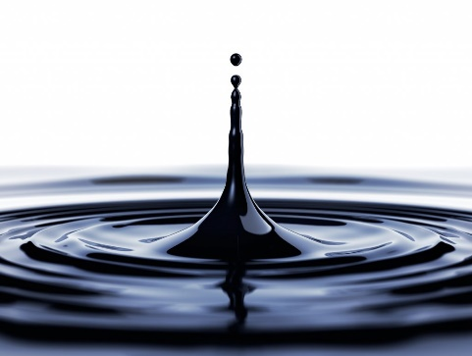
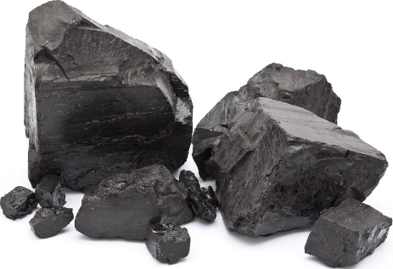
раньше главное отопление было дровяное. А теперь у нас есть и топливо иное: есть у нас торф, нефть, уголь есть у нас
Владимир Маяковский

Slide 5
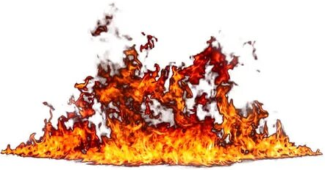
плотность ткани для столового белья составляет 200 г/м² площадь скатерти 1 м²
Вычислите объём углекислого газа, выделившегося при полном сгорании одной скатерти из следующего материала:
I вариант PP [-CH₂-CH(CH₃)-]_{n} | II вариант PVC [-CH₂-CHCl-]_{n} хлорсодержащий продукт горения - хлороводород | III вариант целлюлоза [-C₆H₁₀O₅-]_{n}

Slide 6
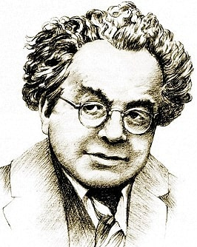
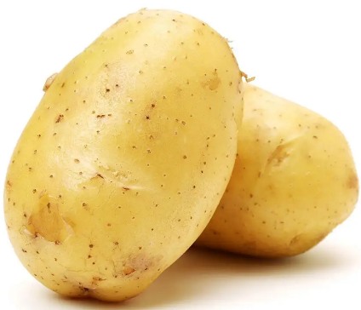
вы были картофелинами и росли на одном поле с вашими родными сестрами, но не такими крупными и красивыми, как они, а мелкими, плохонькими плодами, которые обычно отправляют в переработку на спирт
Евгений Пермяк
крахмал --- глюкоза --- этиловый спирт ---?--- ? --- резина

Slide 7
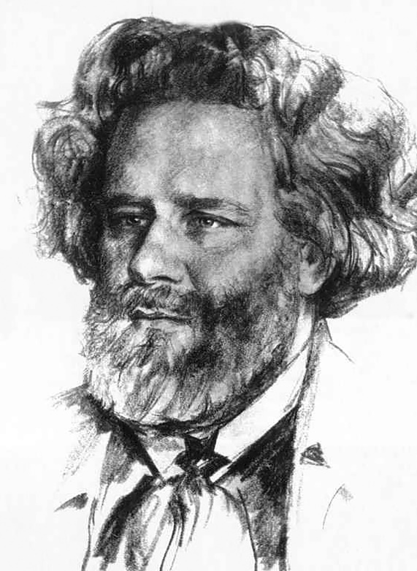
Есть два огня: ручной огонь жилища, Огонь лампад, …Кузнечных горнов…Огонь сердец — невидимый и темный,
И есть огонь поджогов и пожаров,
Огонь вождей,алхимиков, пророков,
Костер из зверя выжег человека
Максимилиан Волошин

